Slide 1
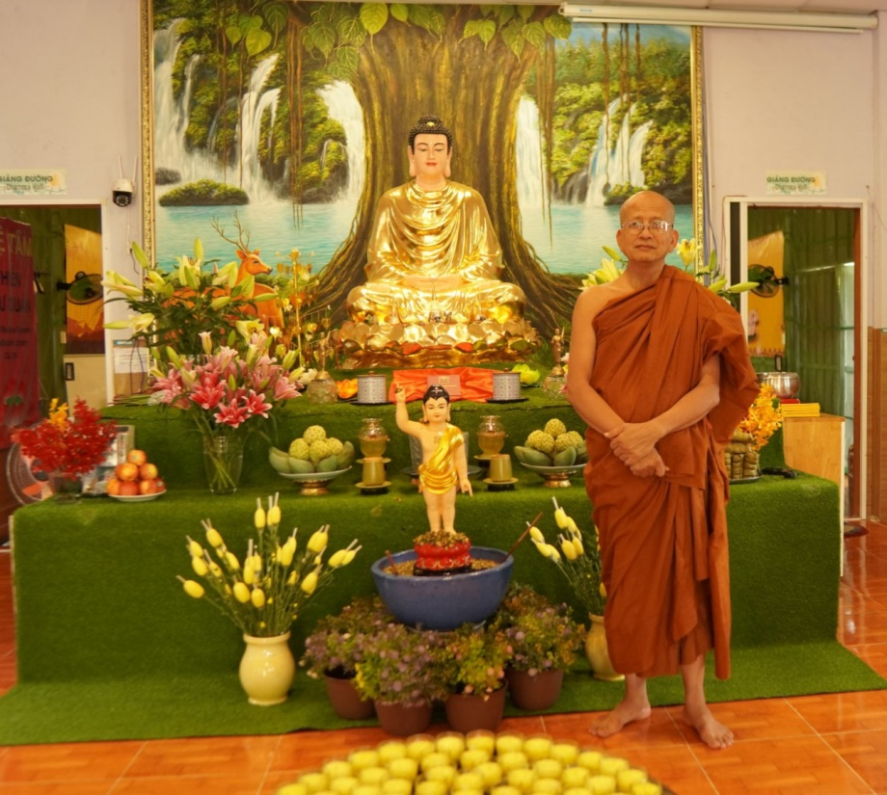
Kệ Tụng Hằng Ngày
Khóa Thiền Sơ Cơ
Thứ 7 – Hàng Tuần lúc 2PM
Zoom: 250 982 0062 - Pass: 1

Slide 3
KỆ TỤNG TRƯỚC BỮA ĂN
Namo Tassa Bhagavato Arahato Sammā Sambuddhassa. (3 lần)
Paṭisaṅkhā yoniso piṇḍapātaṃ paṭisevāmi n’eva davāya na madāya na maṇḍanāya na vibhūsanāya yāv’adeva imassa kāyassa ṭhitiyā yāpanāya vihims’ūparatiyā brahma-cariy’ānuggahāya.

Slide 4
Iti purāṇañca vedanaṃ paṭihaṅkhāmi navañca vedanaṃ na uppādessāmi yātrā ca me bhavissati an-avajjatā ca phāsu-vihāro cā’ti.
----------------------
Nam mô Bổn Sư Thích Ca Mâu Ni Phật (3 lần)
Nguyện cho những phước báu do sự cúng dường thanh tịnh của đà na và đại chúng, xin chia đều đến Chư Thiên và chúng sanh muôn loài.
Xin buông bỏ các pháp phiền não ngủ ngầm trong tâm chúng con để thoát khỏi mọi sự khổ đau trong nẻo sinh tử luân hồi

Slide 5
Xin bỏ mê lầm từ vô thỷ, thể nhập Niết bàn an vui
Namo Buddhaya!

Slide 6
Nghĩa ngữ:
Mà chỉ để thân này.
Được bảo trì mạnh khoẻ
Để tránh sự tổn thương.
Để trợ duyên phạm hạnh.
Cảm thọ cũ được trừ.
Thọ mới không sinh khởi
Và sẽ không lầm lỗi.
Ta sống được an lành.
Chơn chánh quán tưởng rằng.
Ta thọ dụng vật thực.
Không phải để vui đùa.
Không ham mê vô độ
Không phải để trang sức.
Không tự làm đẹp mình.

Slide 7
NĂM PHÁP QUÁN:
Thứ nhất: Quán thức ăn này từ đâu đem đến, công của người nhiều hay ít.
Thứ hai: Quán công đức của mình đủ hay thiếu, mà nhận thức ăn này.
Thứ ba: Quán thức ăn này cốt để dẹp tham, sân, si.
Thứ tư: Quán thức ăn này như uống thuốc, trị bịnh ốm gầy.
Thứ năm: Quán vì thành tựu đạo nghiệp, mới thọ nhận thức ăn này.

Slide 8
HỒI HƯỚNG SAU BỮA ĂN
Xin cho những thiện pháp của người luôn cung kính với các bậc lão thành, được bốn phẩm chất tăng trưởng: sống thọ, sắc đẹp, hạnh phúc và sức mạnh
Bằng vào sự cúng dường này, xin cho người được sống lâu, sức khoẻ, sinh thiên và chứng ngộ Niết Bàn
-----------------
Tự tánh chúng sanh thệ nguyện độ
Tự tánh phiền não thệ nguyện đoạn
Tự tánh pháp môn thệ nguyện học
Tự tánh Phật đạo thệ nguyện thành

Slide 9
BLESSING FOR DONOR (Kệ Chúc Lành Cho Các Thí Chủ).

Slide 10
Yathā vārivahā (The Blessing Verse)
Yathā vārivahā pūrā paripūrenti sāgaraṃ,
evameva ito dinnaṃ petānaṃ uppakappati,
icchitaṃ patthitaṃ tumhaṃ khippameva samijjhatu,
sabbe pūrentu saṅkappā cando paṇṇaraso yathā, maṇi jotiraso yathā.
Sabbītiyo vivajjantu sabbarogo vinassatu
mā te bhavatvantarāyo sukhī dīghāyuko bhava.
Abhivādanasīlissa niccaṃ vuddhāpacāyino
cattāro dhammā vaḍḍhanti āyu vaṇṇo sukhaṃ balaṃ.
Namobuddhaya Namodhammaya Namosanghaya

Slide 11
Just as rivers full of water fill up the ocean,
even so does that here given benefit the deceased,
whatever you wished or wanted, may it quickly be,
May all your wishes be fulfilled as the moon on the fifteenth day, or as a wish-fulfilling gem.
May all distress be dispelled, may all diseases be destroyed,
may no dangers be for you, may you be happy, living long.
He of respectful nature, whomever the elders honor,
Four qualities for him increase, long life, beauty, happiness, and strength.
Respect to Buddha Respect Dhamma Respect to the Sangha.

Slide 12
Như những dòng sông đổ đầy nước về biển cả.
Tất cả những công đức thành tựu nơi đây xin hồi hướng cho người quá vãng.
Xin cho mọi nguyện ước của tất cả mọi người đều được thành tựu, đều được nhanh chóng thành tựu.
Xin cho tất cả các nguyện ước đều được thành tựu như trăng tròn sáng trong ngày rằm hay như là báu vật quý giá do nguyện ước thành tựu
Xin cho mọi sự khổ đau đều được giải trừ.
Xin cho mọi bệnh tật sẽ đều được tiêu tan.
Xin cho mọi sự hiểm nguy không còn đến với người.
Xin cho người luôn luôn được hạnh phúc và sống lâu.
Người đã tôn kính các bậc trưởng thượng cao tuổi.
Xin cho bốn chất phẩm chất quý giá được tăng trưởng ở nơi người: trường thọ, sắc đẹp, hạnh phúc và sức mạnh.
Nam Mô Phật Nam Mô Pháp Nam Mô Tăng.

Slide 13
TỤNG KINH BUỔI TỐI
Namo Tassa Bhagavato Arahato Sammā Sambuddhassa. (3 lần)
Con đem hết lòng thành kính làm lễ đức Phá-gá-va (Thế Tôn) đó, Ngài là bậc Á-rá-han (Ứng Cúng) cao thượng, được chứng quả Chánh Biến Tri, do Ngài tự ngộ, không thầy chỉ dạy. (3 lần)
Tán dương ân đức Phật bảo: Đây là Đức Thế Tôn, bậc Ứng Cúng, Chánh Biến Tri, Minh Hạnh Túc, Thiện Thệ, Thế Gian Giải, Vô Thượng Sĩ, Điều Ngự Trượng Phu, Thiên Nhân Sư, PHẬT, THẾ TÔN.

Slide 14
Tán dương ân đức Pháp bảo: Thế Tôn khéo giảng, thiết thực hiện tiền, vượt quá thời gian, hãy đến mà nghe, hướng thượng Niết Bàn, người có trí tuệ, tự mình liễu tri
Tán dương ân đức Tăng bảo:
Tăng là các bậc Thanh Văn đệ tử Phật, các Ngài đã tu hành chín chắn y theo Chánh Pháp
Tăng là các bậc Thanh Văn đệ tử Phật, các Ngài đã tu hành chín chắn y theo Thánh Pháp
Tăng là các bậc Thanh Văn đệ tử Phật, các Ngài đã tu hành để giác ngộ Niết Bàn, là nơi an lạc dứt khỏi các sự thống khổ

Slide 15
Tăng là các bậc Thanh Văn đệ tử Phật, các Ngài đã tu theo phép Giới Định Tuệ
Tăng nếu đếm đôi thì có bốn bậc:
Tăng đã đắc Đạo cùng Quả Tu-Đà-Hườn
Tăng đã đắc Đạo cùng Quả Tư-Đà-Hàm
Tăng đã đắc Đạo cùng Quả A-Na-Hàm
Tăng đã đắc Đạo cùng Quả A-La-Hán
Tăng nếu đếm chiếc thì có tám bậc:
Tăng đã đắc Đạo Tu-Đà-Hườn
Tăng đã đắc Quả Tu-Đà-Hườn

Slide 16
Tăng đã đắc Đạo Tư-Đà-Hàm
Tăng đã đắc Quả Tư-Đà-Hàm
Tăng đã đắc Đạo A-Na-Hàm
Tăng đã đắc Quả A-Na-Hàm
Tăng đã đắc Đạo A-La-Hán
Tăng đã đắc Quả A-La-Hán
Chư Tăng ấy là các bậc Thinh Văn đệ tử Phật
Các Ngài đáng thọ lãnh bốn món vật dụng của tín thí, ở phương xa đem đến dâng cúng cho những người có giới hạnh

Slide 17
Các Ngài đáng thọ lãnh của tín thí, mà họ dành để cho thân quyến cùng bầu bạn ở các nơi, nhưng họ lại đem đến dâng cúng cho các Ngài
Các Ngài đáng thọ lãnh của tín thí, tin lý nhân quả đem đến dâng cúng
Các Ngài đáng cho chúng sanh lễ bái
Các Ngài là phước điền của chúng sanh không đâu bì kịp

Slide 18
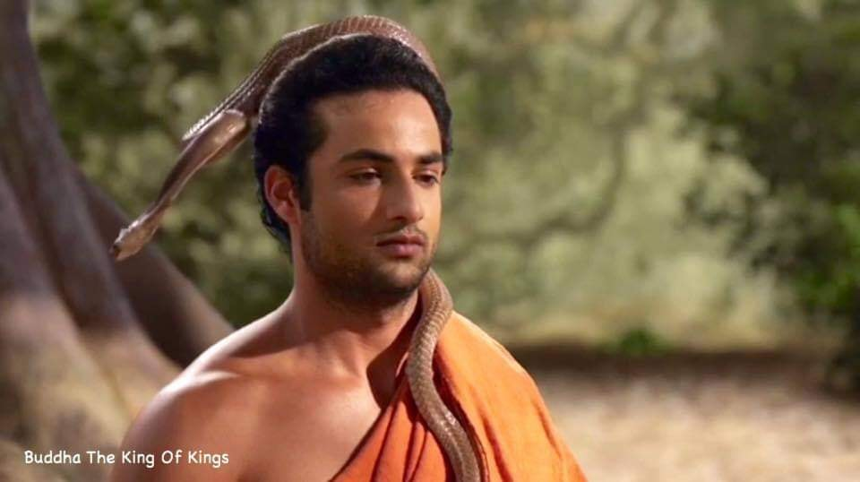
BÀI KINH RẢI TÂM TỪ (METTA)
Nên tụng vào buổi tối trước khi đi ngủ để rải tâm từ đến thân nhân đã mất

Slide 19
Tuyên bố bài kinh Tâm Từ:
1- Thưa chư bậc thiện trí,
Hành giả thường tinh tấn,
Tiến hành rải tâm từ,
Ngày đêm không ngưng nghỉ,
Theo kinh Tâm Từ này.
2- Ngủ nghỉ được an lạc,
Không thấy mọi ác mộng,
Thức dậy được an lạc,
Có rất nhiều kết quả,
Trọng bài kinh Tâm Từ,
Chúng tôi tụng niệm đây:
Nghĩa bài kinh Tâm Từ:
3- Bậc Thiện trí sáng suốt,
Biết cầu sự lợi ích,
Niết Bàn an tịnh lạc,
Tâm từ làm nền tảng,
Thực hành giới – định - tuệ.
Bước đầu nên thực hành,
Hành giả có đức tính:
Có năng lực đức tin.
Tính ngay thẳng chân thật.
Có tính tình trung thực.
Người dễ dạy, dễ khuyên.
Tính nhu mì hiền lành.
Không ngã mạn, khiêm nhường.
Biết tri túc hài lòng.
Người dễ nuôi, dễ sống.
Người ít việc, ít công.
Có đời sống nhẹ nhàng.
Biết thu thúc lục căn.
Có trí tuệ thông minh.
Thân, khẩu, ý thuần đức.
Không quyến luyến gia đình.
Không làm mọi điều ác.
Mười lăm pháp nền tảng,
Của pháp hành tâm từ.

Slide 20
4- Khi hành giả tiến hành,
Niệm rải tâm từ rằng:
Câu mong mọi chúng sinh,
Thân thường được an lạc,
Sống bình an vô sự,
Tâm an lạc trầm tĩnh.
5- Tất cả chúng sinh nào,
Phân chia thành hai nhóm:
Còn sợ và không sợ,
Thấy được và không thấy,
Ở gần và ở xa,
Đã sanh và còn sanh,
Cả thẩy chúng sinh ấy,
Cầu mong thân và tâm,
Thường được hưởng an lạc.
7- Hành giả rải tâm từ,
Cầu mong mọi mọi chúng sinh,
Không làm hại lẫn nhau,
Niệm rải tâm từ rằng:
Xin cầu mong người này,
Không lừa đảo người kia.
Xin cầu mong người này,
Không khinh thường người kia.
Cầu mong mọi chúng sinh,
Không làm khổ lẫn nhau.
6- Tất cả chúng sinh nào,
Phân chia thành ba nhóm,
Có thân hình khác nhau:
Dài, ngắn và trung bình,
To, nhỏ và trung bình,
Mập, ốm và trung bình,
Cả thẩy chúng sanh ấy,
Cầu mong thân và tâm,
Thường được hưởng an lạc.

Slide 21
8- Tâm từ, tình yêu thương,
Với tất cả chúng sinh,
Như một người từ mẫu,
Thương yêu đứa con một,
Bảo vệ đứa con mình,
Bằng sinh mạng thế nào,
Hành giả rài tâm từ,
Vô lượng đến chúng sinh ,
Cũng như thế ấy vậy.
10- Hành giả đang tiến hành,
Rải tâm từ vô lượng,
Đứng, đi hoặc ngồi, nằm,
Tinh tấn không buồn ngủ,
Tâm an trú trong thiền,
Có tâm từ vô lượng,
Đức Phật dạy bảo rằng:
"Hành giả sống cao thượng ”.
9- Hành động rải tâm từ,
Đến tam giới chúng sinh,
Hướng trên: Cõi Vô sắc,
Gồm bốn cõi phạm thiên.
Hướng dưới: Cõi dục giới,
Gồm có mười một cõi,
Trời, người và ác giới.
Hướng giữa: Cõi Sắc giới,
Gồm có mười sáu cõi.
Với tâm từ vô lượng,
Không oan trái hận thù.
11- Thiền tâm từ nền tảng,
Tiếp tiến hành thiền tuệ,
Diệt tà kiến ​​ngũ uẩn,
Thành bậc Thánh Nhập Lưu,
Giới trong sạch thanh tịnh,
Chứng đắc bậc Bất Lai.
Diệt tham ái ngũ trần,
Chứng đắc A-ra-hán,
Khi tịch diệt Niết Bàn,
Chấm dứt khổ tái sinh./.

